Slide 1

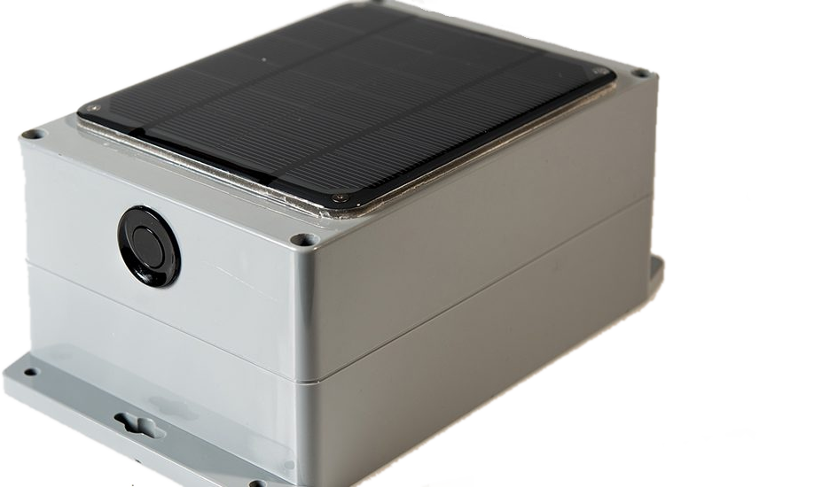
Multiflexmeter
Multiflexmeter, Provincie Zeeland
22 maart 2017
Jos Goossen
Jan van Kranenburg
Waterschap Scheldestromen

Slide 2
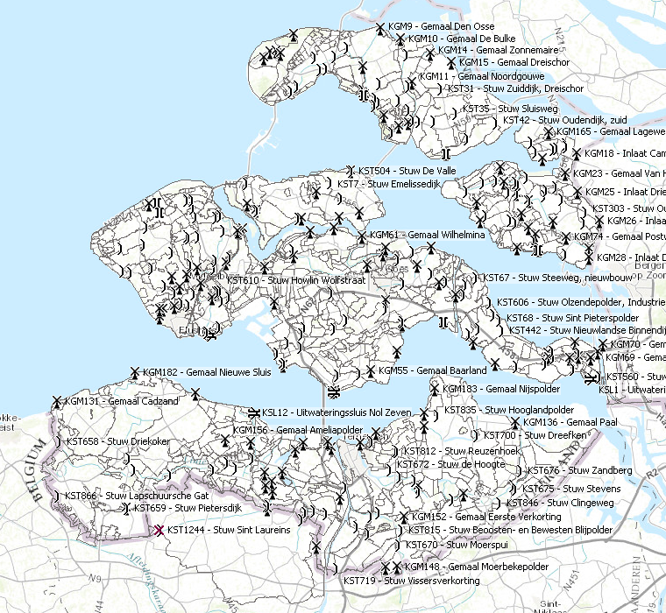
Optimalisatieproject
Het kan altijd beter
Conventionele meettechnieken: kostbaar, weinig flexibel
Geen goede alternatieven op de markt
Verwachting: informatiebehoefte vraagt een hogere temporele en ruimtelijke resolutie
Idee Multiflexmeter

Slide 3
Voorverkenning
Zinvol of zinloos
Is het technisch mogelijk?
Welke inspanning is nodig?
Wakostda?
Rol markt?
yep
Valt mee
3 keer €50 = €150
Open source

Slide 4
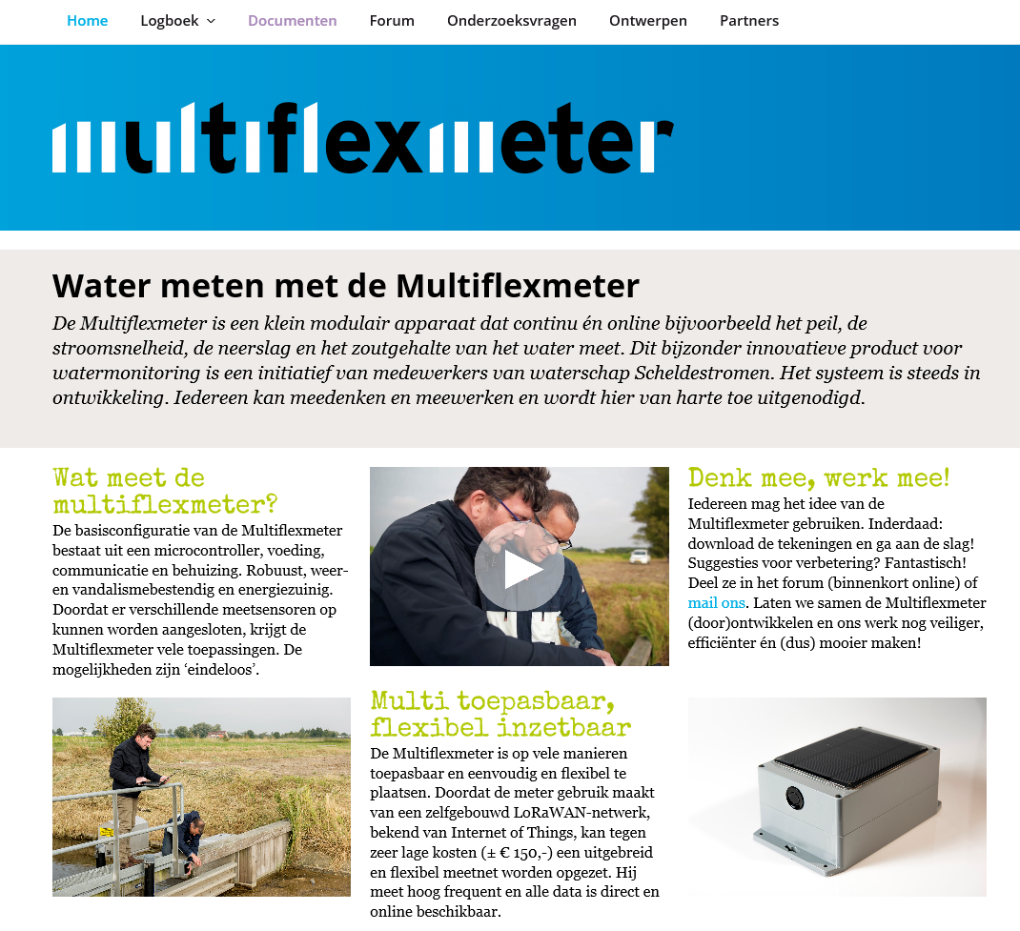
Project ontwikkeling Multiflexmeter-H
Liever palingen in een emmer dan kikkers in een kruiwagen
Er zijn vele ontwikkelaars, waaronder 10 deelnemende waterschappen
We werken volledig open source: alle hardware en software is vrij beschikbaar
100% transparant: alles staat gepubliceerd op de site
Mvo is heel belangrijk

Slide 5
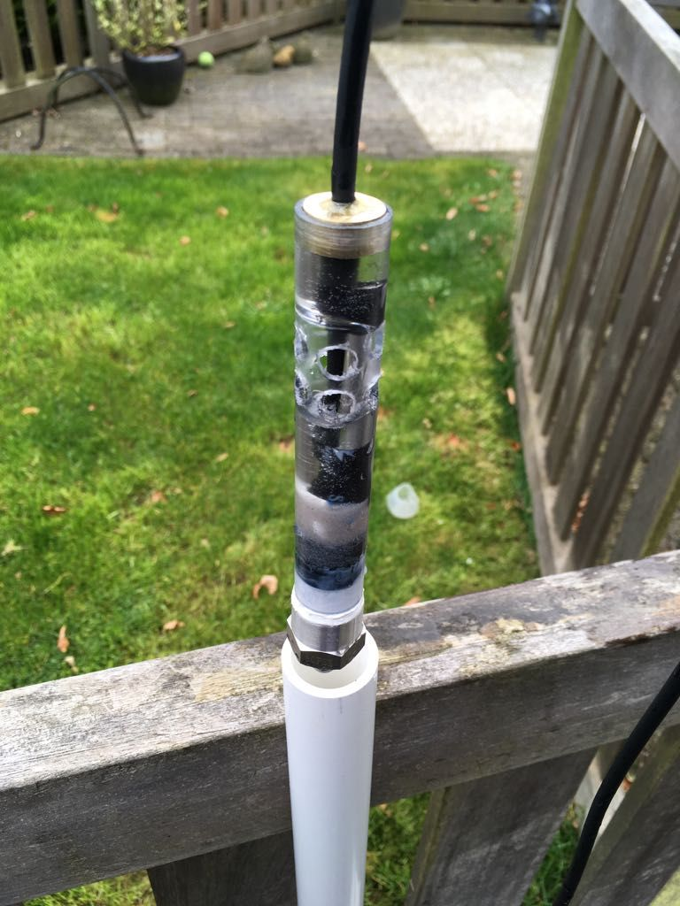
Planning en beschikbaarheid
Ik ben tegen levertijden
Als eerste: ontwikkeling MFM-waterhoogte. Verwachte oplevering begin 2018
Daarna zullen andere MFM-versies sneller ontwikkeld worden omdat basis beschikbaar is
Op programma:
    MFM-grondwater (met druksensor)
    MFM-EC
    Veel vraag naar MFM-kwaliteit
    LET OP: je kan de MFM niet bestellen, maar je moet hem laten maken!

Slide 6
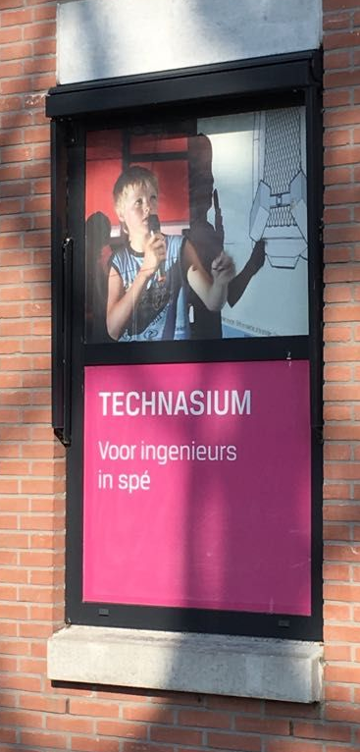
Waarom de Multiflexmeter?
Leuker kan het altijd
Hij is spotgoedkoop
De gebruiker kan zelf het apparaat aanpassen aan zijn wensen
Hij is modulair en daardoor flexibel
Hij wordt voortdurend verbeterd vanwege open source
Het MVO-aspect is zeer sympathiek
Het project is reteleuk!

Slide 7
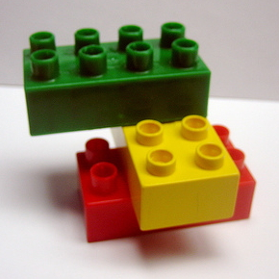
Wat is de Multiflexmeter?
De som der delen
Behuizing
voeding
sensor
Communicatie
Programmering
Stel uw eigen MFM samen!

